Slide 1

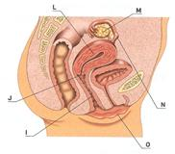
Fisiologia do Sistema Reprodutor Feminino
ÚTERO
OVÁRIO
COLO DO
ÚTERO
TROMPA DE
FALÓPIO
VAGINA
VULVA

Slide 2
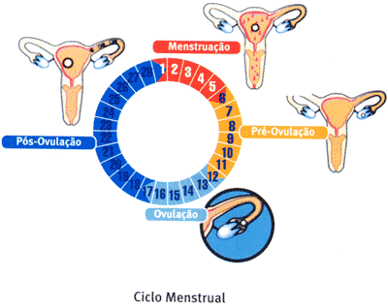
Fisiologia do Sistema Reprodutor Feminino
Ciclo Sexual Feminino (Ciclo Menstrual)

Slide 3
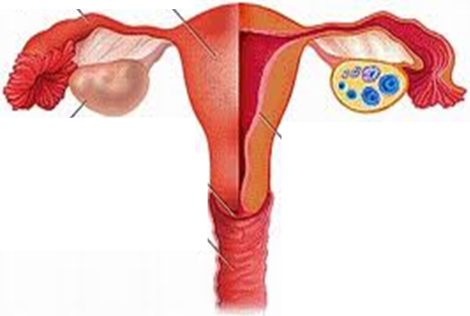
Fisiologia do Sistema Reprodutor Feminino

Slide 4
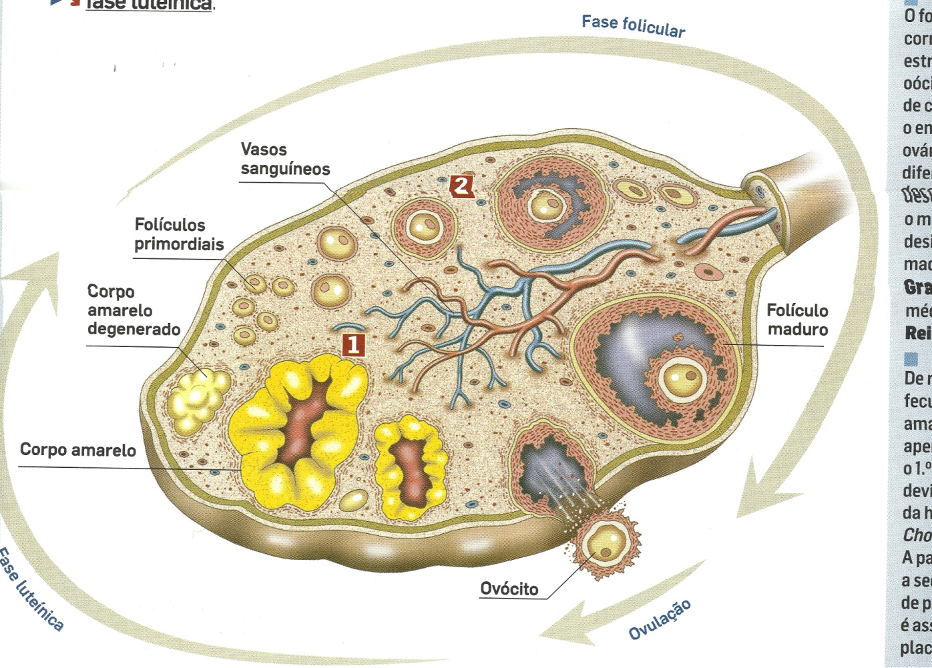
Fisiologia do Sistema Reprodutor Feminino
CICLO OVÁRICO
Fase Folicular:
desenvolvem-se 6 a 12
folículos ováricos;
apenas um conclui a
maturação;
tem a duração de 14 dias;
termina com a ovulação;

Slide 5
Fisiologia do Sistema Reprodutor Feminino
CICLO OVÁRICO
Fase Folicular
Ovulação:
ocorre ao 14º dia do ciclo;
consiste na expulsão do ovócito para a trompa de Falópio, após o rompimento da parede do folículo;

Slide 6
Fisiologia do Sistema Reprodutor Feminino
CICLO OVÁRICO
Fase Folicular
Ovulação
Fase Luteínica:
inicia-se após a ovulação;
dura 14 dias ;
formação e evolução do corpo amarelo;

Slide 7
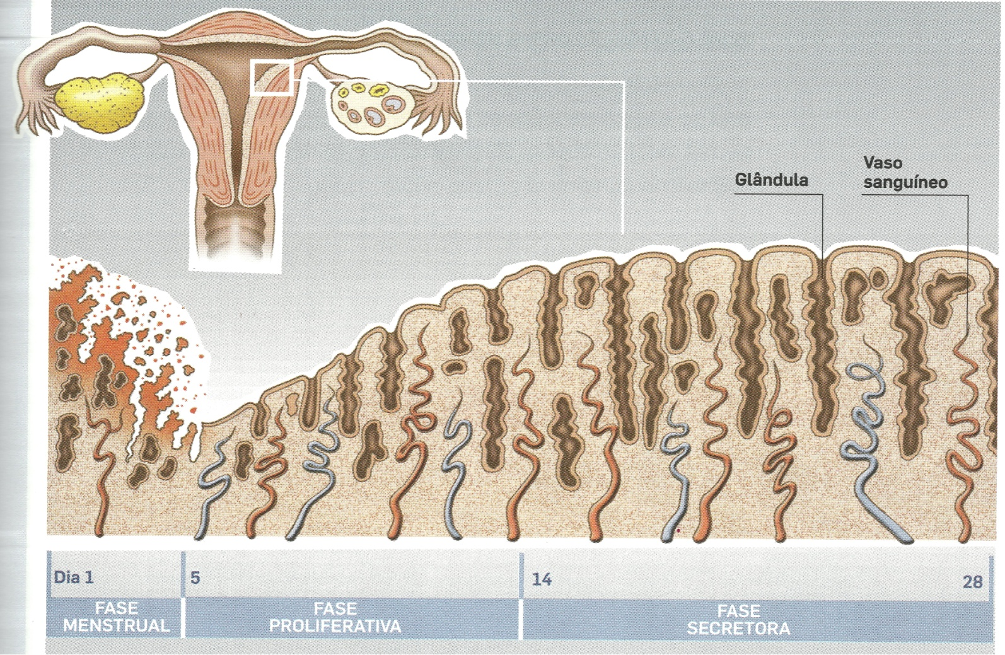
Fisiologia do Sistema Reprodutor Feminino
CICLO UTERINO

Slide 8
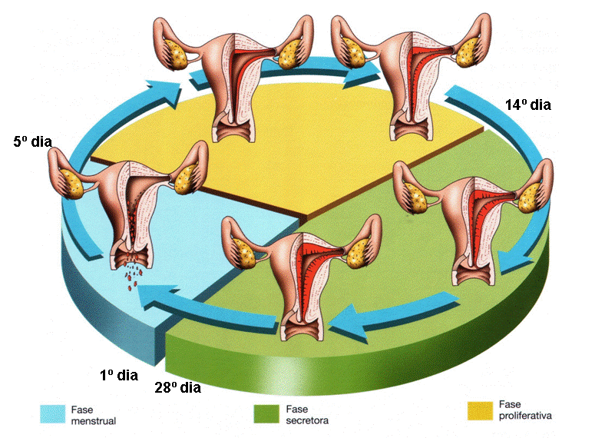
Fisiologia do Sistema Reprodutor Feminino
CICLO UTERINO
FASE MENSTRUAL:
tem a duração de 5 dias;
escamação da parte superficial do endométrio;
hemorragias resultantes do rompimento dos vasos sanguíneos;

Slide 9
Fisiologia do Sistema Reprodutor Feminino
CICLO UTERINO
FASE MENSTRUAL
FASE PROLIFERATIVA:
Tem a duração de 9 dias;
reconstituição dos vasos sanguíneos e do endométrio;

Slide 10
Fisiologia do Sistema Reprodutor Feminino
CICLO UTERINO
FASE MENSTRUAL
FASE
PROLIFERATIVA
FASE SECRETORA:
Tem a duração de 14 dias;
desenvolvem-se as glândulas e os vasos sanguíneos ;
endométrio atinge espessura máxima (7 a 8 mm);
útero fica preparado para receber o óvulo caso ocorra fecundação;

Slide 11
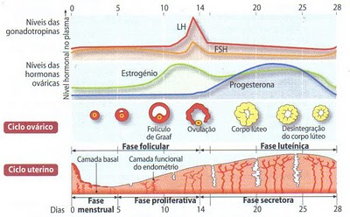
Fisiologia do Sistema Reprodutor Feminino
Relação entre Ciclo Ovárico e Ciclo Uterino
CICLO OVÁRICO
CICLO
UTERINO

Slide 12
Fisiologia do Sistema Reprodutor Feminino
Ciclo Sexual Feminino.
Relação entre o Ciclo Ovárico e o Ciclo Uterino.
Papel das Hormonas na regulação do Ciclo Sexual Feminino.

Slide 13
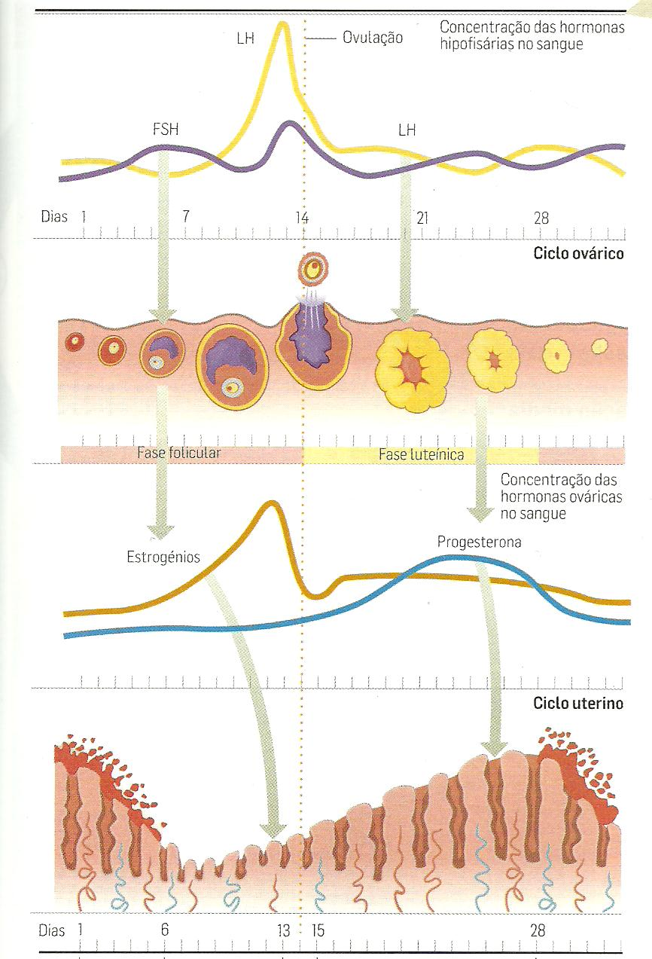
Papel das Hormonas na regulação do Ciclo Sexual Feminino.
Estrogénios:
Provocam espessamento do endométrio;
estimulam a multiplicação das glândulas do endométrio tornando-as longas e sinuosas;
aumentam a irrigação sanguínea;
Progesterona:
Acentua o espessamento do endométrio;
estimula as glândulas do endométrio;
inibe as contracções uterinas, facilitando a nidificação;
FSH – foliculoestimulina:
- Estimula o desenvolvimento dos folículos;
LH - luteoestimulina:
Actua ao nível do folículo maduro, estimulando a sua ruptura e, consequentemente, a ovulação;
promove o desenvolvimento do corpo amarelo.

